Slide 1
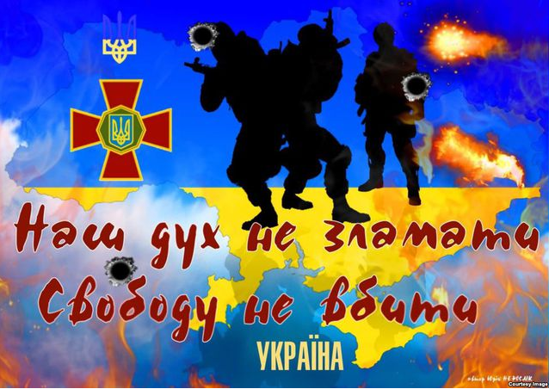
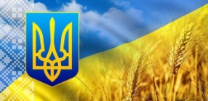
Українські військові формування та участь українців у військових подіях ХХ століття. ЗСУ незалежної України до 2014 року. Нова українська армія 2014-2017; видатні діячі українського народу.

Slide 2
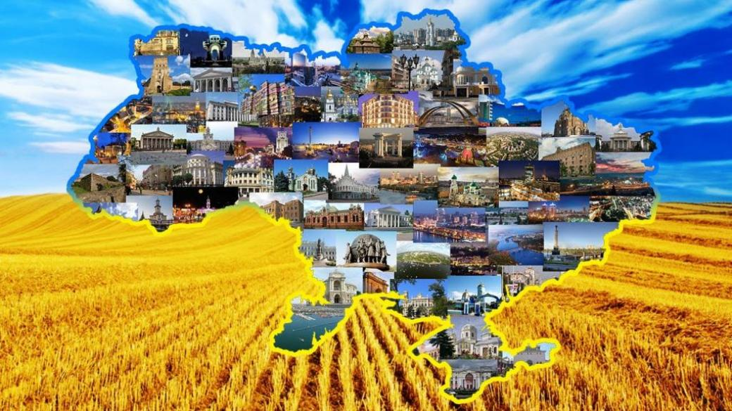
«Народ, що не знає своєї історії, є народ сліпців».
Олександр Довженко

Slide 3
ЛЕГІОН УКРАЇНСЬКИХ СІЧОВИХ СТРІЛЬЦІВ
Кінець ХІХ – початок ХХ століття період нового підйому національно – визвольної боротьби, центром якої стала Західна Україна (Галичина), де зароджується січовий стрілецький рух. З’являються стрілецькі товариства «Січ», «Сокіл»… На початку І світової війни (у 1914р.) в складі австро-угорської армії був сформований легіон Українських Січових Стрільців, який брав участь в боях проти російських військ.

Slide 4
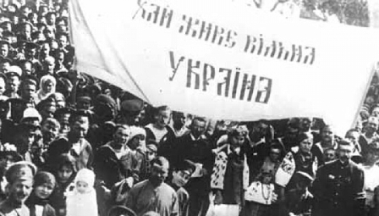
Після падіння Російської імперії на українських землях утворюються численні військові формації, в тому числі Армія УНР, загони Вільного козацтва, Українська Повстанська Армія батька Махно, а також Червоне козацтво. Останнє стає основою збройних сил УСРР і СРСР — РСЧА.

Slide 5
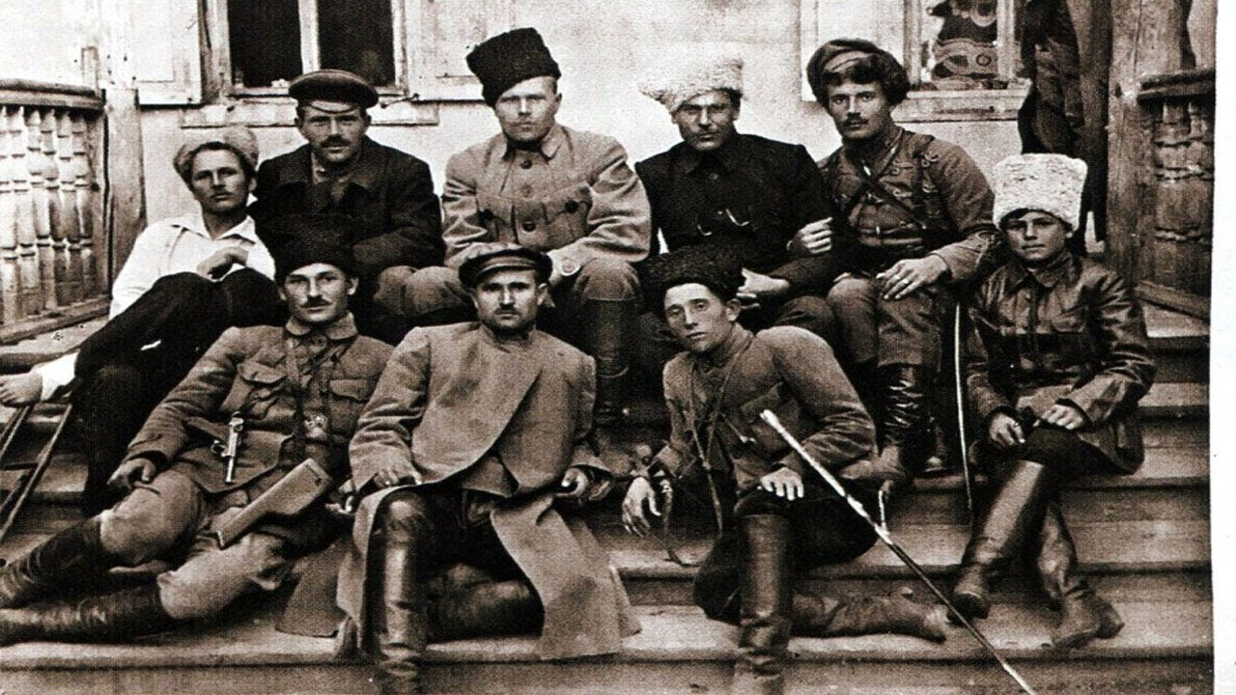
МАХНОВЩИНА
Влітку 1918 року Нестор Махно організував повстанський загін під назвою Чорна Гвардія, відновив боротьбу проти німецько-австро-угорських військ та уряду гетьмана Павла Скоропадського. З початку січня 1919 р. Махно розпочав боротьбу проти денікінців, військ Директорії та Антанти. Ідейне обґрунтування махновського руху в 1918—1920 рр. здійснювала українська анархістська просвітницька організація «Набат».

Slide 6
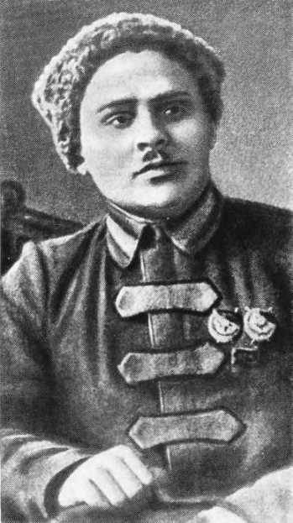
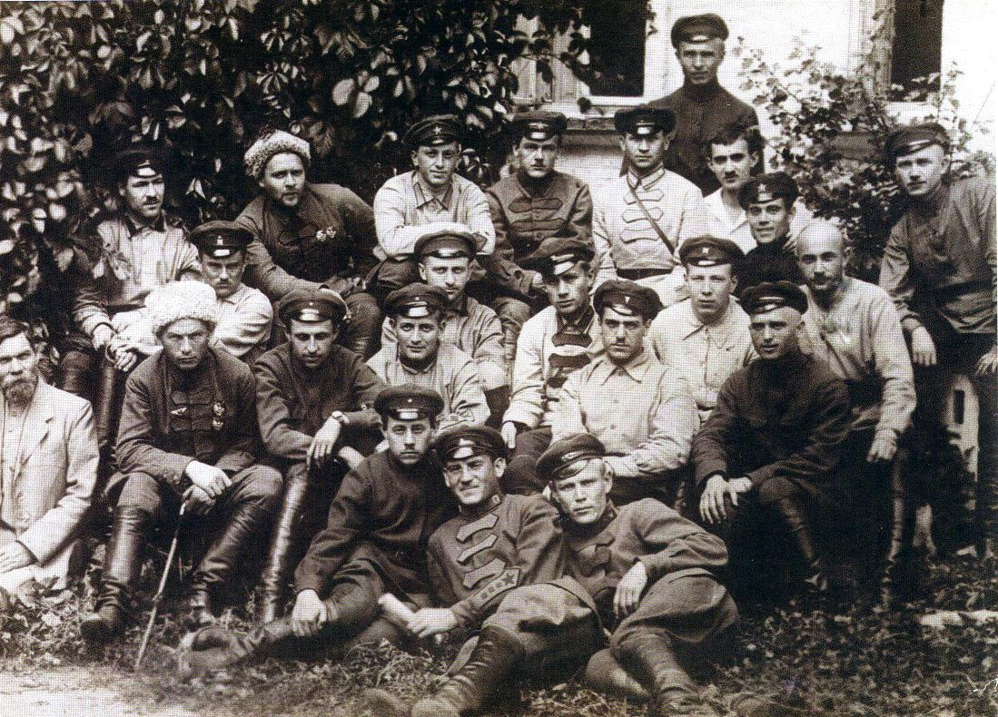
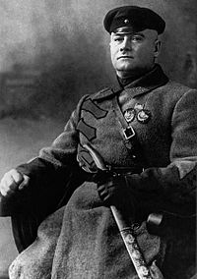
ЧЕРВОНЕ КОЗАЦТВО
Першою частиною української Червоної Армії стає полк (пізніше дивізія) Червоного козацтва на чолі з В.Примаковим. Гучну славу здобули Богунський, Таращанський полки, кавалеристи Г. Котовського.

Slide 7
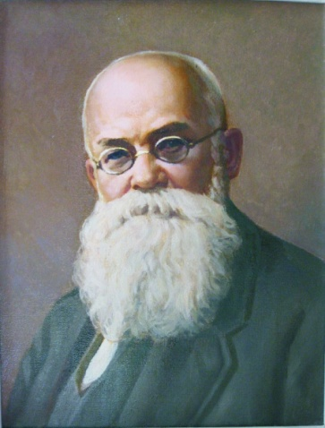
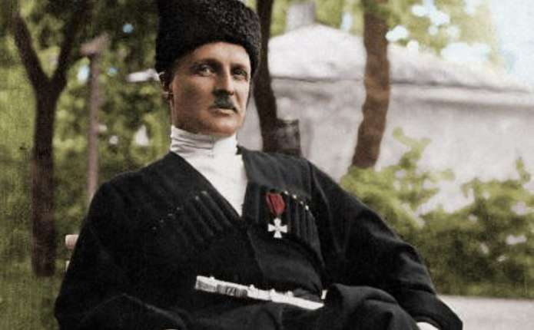
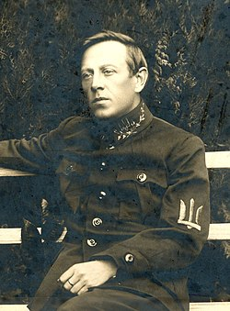
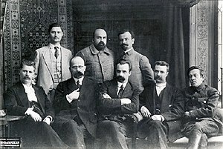
ВИДАТНІ ДІЯЧІ ТА ПОДІЇ 1917-1920рр.
1917р. – проголошення Центральною Радою Української Народної Республіки. Голова Центральної Ради УНР –Михайло Грушевський.
29.04.1918 р. – прийнято Конституцію УНР. Її верховним органом стали Всенародні Збори, а Головою обрано Михайла Грушевського.
29. 04. 1918 р. – державний переворот, до влади приходить Скоропадський. У листопаді Скоропадський проголосив Україну федеративною частиною Росії.
30.10. 1918 р. – створюється новий уряд – Директорія УНР на чолі з Петлюрою. 16.11. 1918 р. - починається наступ військ Директорії проти Скоропадського
14.12.1918 р. - Скоропадський зрікається від влади, відновлюється УНР.

Slide 8
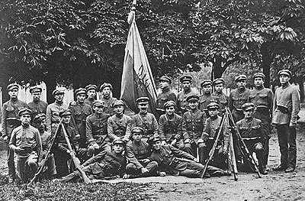
УКРАЇНСЬКА ГАЛИЦЬКА АРМІЯ
Українська Галицька Армія була створена для боротьби проти поляків на території Західної України (1919 р.). Структурно армія поділялася на три корпуси. Загальна кількість армії нараховувала близько 60 тисяч бійців, 45 куренів піхоти, близько 40 батарей.
Авіація Галицької армії була сформована в грудні 1918 року за допомогою Української Народної Республіки. Армія мала броньовані машини та бронепоїзди, які були озброєні кулеметами і польовими гарматами.

Slide 9
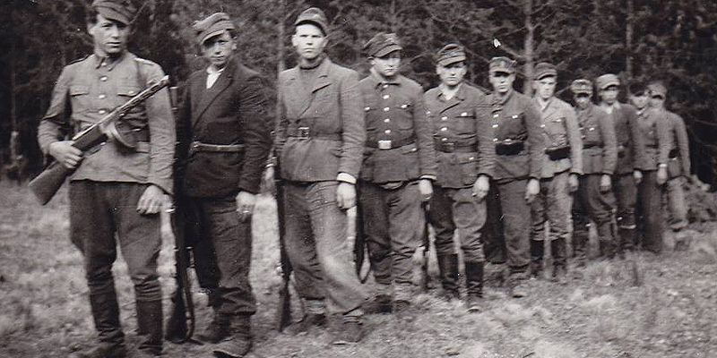
ОУН УПА
Першою партизанською організацією стала Карпатська Січ. В 1940 р. за дорученням Уряду УНР Тарас Бульба-Боровець формує на Поліссі збройну формацію- Поліська Січ . А на основі Поліської Січі сформувалася— Українська Повстанська Армія (УПА), 14 жовтня 1942 року, яку очолив УПА генерал-хорунжий Роман Шухевич.

Slide 10
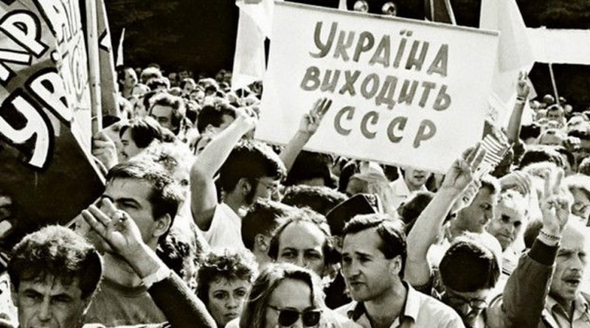
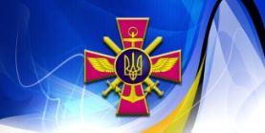
Після проголошення 24 серпня 1991 року незалежності Україна успадкувала одне з найбільш потужних угруповань військ у Європі, оснащене ядерною зброєю та сучасними зразками озброєння та військової техніки: 14 мотострілецьких, 4 танкові, 3 артилерійські дивізії та 8 артилерійських бригад (9293 танки і 11346 бойових машин), бригада спецназу, 9 бригад ППО, 7 полків бойових вертольотів, три повітряні армії (близько 1100 бойових літаків) і окрема армія ППО. Стратегічні ядерні сили, дислоковані на території України, мали 176 міжконтинентальних балістичних ракет, а також близько 2600 одиниць тактичної ядерної зброї. На час проголошення Україною незалежності чисельність військ в Україні нараховувала близько 700 тисяч чол.

Slide 11
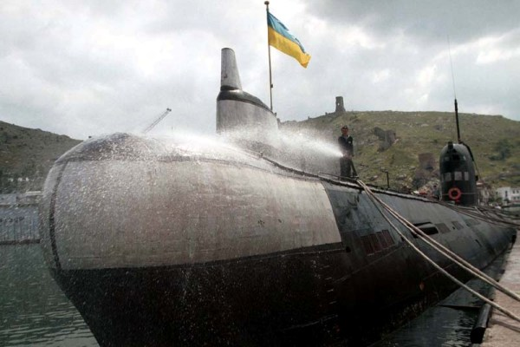
Уряд України приступив до створення Збройних сил. Становлення Збройних сил супроводжувалося скороченням чисельності особового складу, озброєнь та військової техніки, а також створення без'ядерного і позаблокового статусу держави.
6 грудня 1991р. прийняті Закони України «Про оборону України», «Про Збройні сили України», цей день став Днем Збройних Сил України.
На 1 червня 1996 року на території України не залишилося ядерної зброї.

Slide 12
ВІЙСЬКОВЕ ЗАКОНОДАВСТВО
Стаття 17 Конституції України: “Захист суверенітету і територіальної цілісності України, забезпечення її економічної та інформаційної безпеки є найважливішими функціями держави, справою всього українського народу. Оборона України, захист її суверенітету, територіальної цілісності і недоторканості покладаються на Збройні Сили України ”.
Стаття 65 Конституції України: “ Захист Вітчизни, незалежності та територіальної цілісності України, шанування її державних символів є обов’язком громадян України. Громадяни відбувають військову службу відповідно до закону ”.
Законодавчі акти Основні про діяльность Збройних Сил України
Закон України “ Про оборону України ”, 6 грудня 1991р.
Закон України “Про Збройні Сили України ” , 6 грудня 1991р.
Закон України “Про загальний військовий обов’язок і військову службу”, січень 2005р.

Slide 13
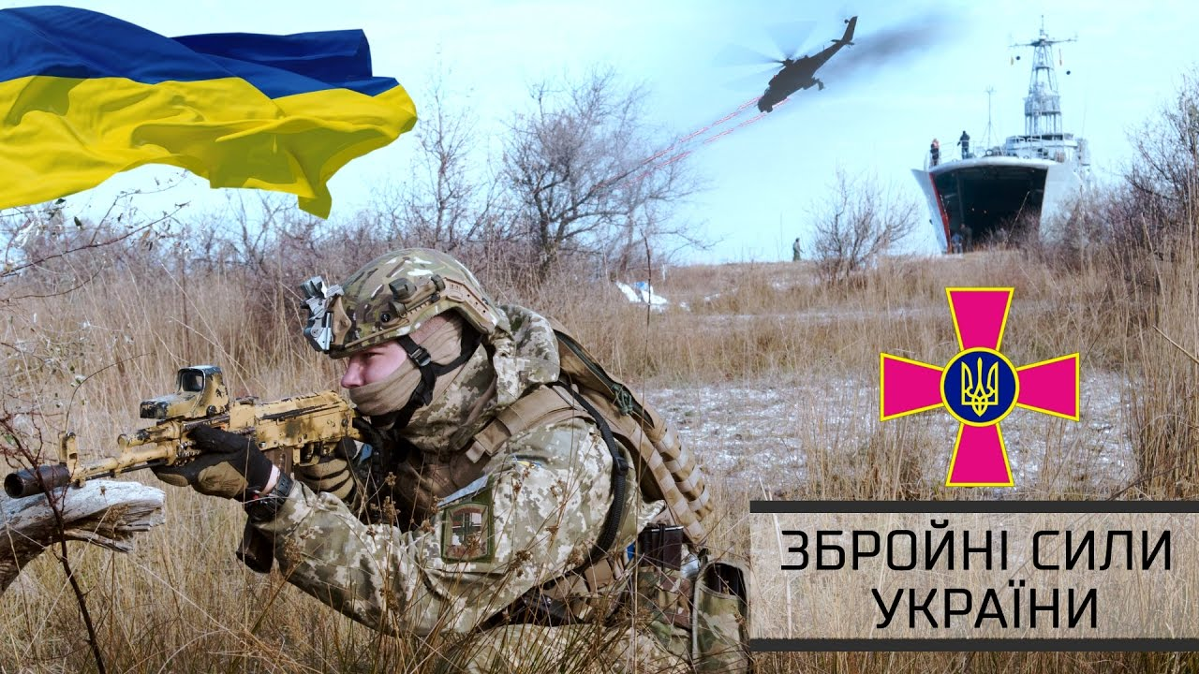
ОСНОВНІ ЗАВДАННЯ ЗБРОЙНИХ СИЛ УКРАЇНИ:
Стримування і відсіч збройної агресії проти України.
Охорона повітряного та підводного простору держави.
А також Збройні Сили можуть залучатися:
здійснення заходів правового режиму воєнного і надзвичайного стану;
посилення охорони державного кордону;
ліквідації наслідків надзвичайних ситуацій;
надання військової допомоги іншим державам;
для участі у міжнародному військовому співробітництві та міжнародних миротворчих операціях.

Slide 14
Загальне керівництво ЗСУ здійснює Президент України як Верховний Головнокомандувач і Голова Ради Національної безпеки і оборони (РНБО). Президент:
- призначає та звільняє вище командування, присвоює вищі військові звання генералів та адміралів;
здійснює керівництво нац. безпекою та обороною, очолює РНБО;
вносить до Верховної Ради подання про оголошення війни , примирення та приймає рішення про використання ЗСУ в разі агресії проти України.
Верховна Рада України:
-оголошує за поданням президента стан війни та укладення миру;
- схвалює рішення президента про використання ЗСУ;
- затверджує загальну чисельність та структуру ЗСУ;
схвалює рішення про участь у миротворчих операціях.
Міністерство Оборони:
здійснює безпосереднє керівництво ЗСУ;
визначає чисельність та склад видів і родів військ;
контролює виконання чинного законодавства з питань військової служби.

Slide 15
Структура військової організації України.
Президент України
Верховний Головнокомандувач
Голова РНБОУ
Рада
національної безпеки
і оборони України
(РНБОУ)
Збройні Сили України
Служба безпеки України
Прикордонні війська
Внутрішні війська
Війська цивільної оборони

Slide 16
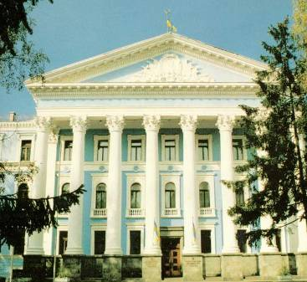
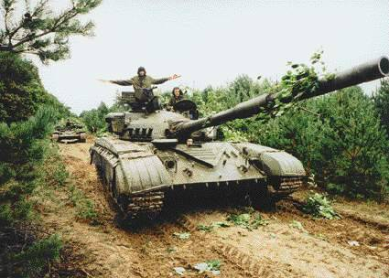
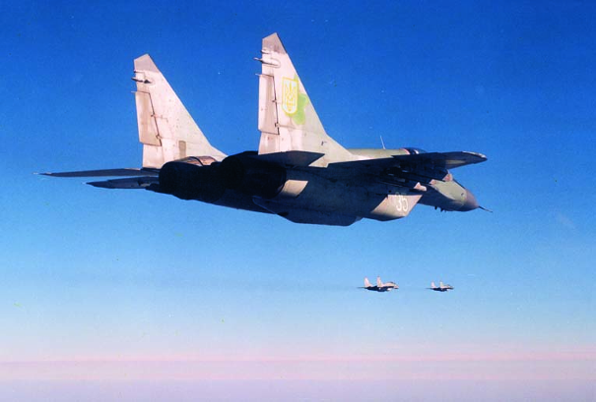
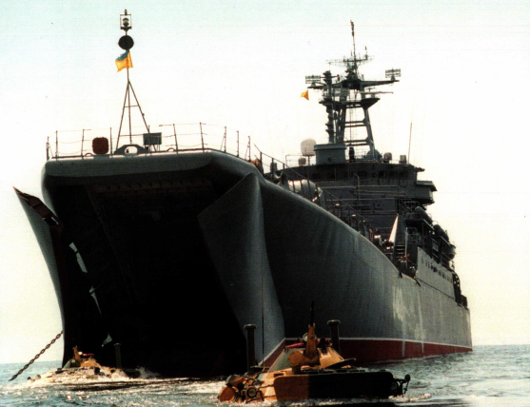
Структура Збройних Сил України
Генеральний штаб Збройних Сил України
Сухопутні війська
Повітряні Сили
Військово-Морські Сили
Об'єднане оперативне командування
Командування сил підтримки
Об'єднання, з'єднання, військові частини, військові навчальні заклади, установи та організації, що не належать до видів Збройних Сил

Slide 17
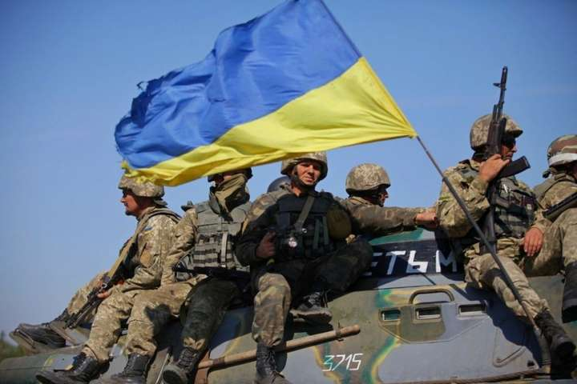
Нововведення в системі ЗСУ з 2014 року
3 вересня 2018 р. за поданням Президента України Петра Порошенка в парламенті було зареєстровано законопроект № 9036 «Про внесення змін до статутів Збройних Сил України». 4 жовтня 2018 року Верховна Рада цей законопроект ухвалила. Відповідно до змін, гасло "Слава Україні" звучатиме під час вітання чи прощання старших офіцерів з військовослужбовцями.

Slide 18
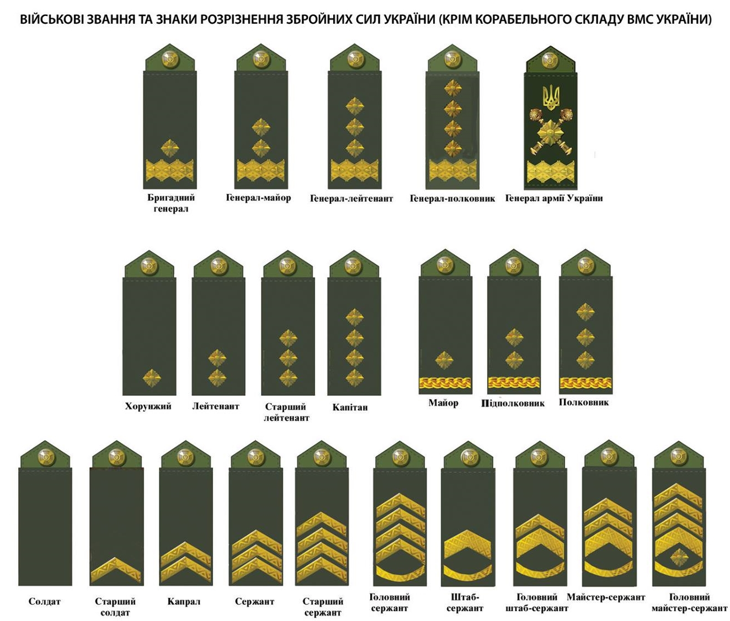
Нововведення в системі ЗСУ з 2014 року
У липні 2016 року Президент України Петро Порошенко затвердив документ "Предмети уніформи і знаки відмінності Збройних сил України", який прибирає радянські п'ятикутні зірки з погон українських військових.
Відтепер на погонах з'явилася відзнака у формі ромба. Вона була розроблена з врахуванням історичних відомостей та традицій української армії ще з часів Запорізької Січі. Також змінили колір одягу і головних уборів. Тепер уніформа Сухопутних військ – захисно-зелена, Повітряних сил – сіро-синя, Спеціальних сил операцій – сіро-сталева. Бійці ВДВ змінили блакитний берет на темно-бордовий.

Slide 19
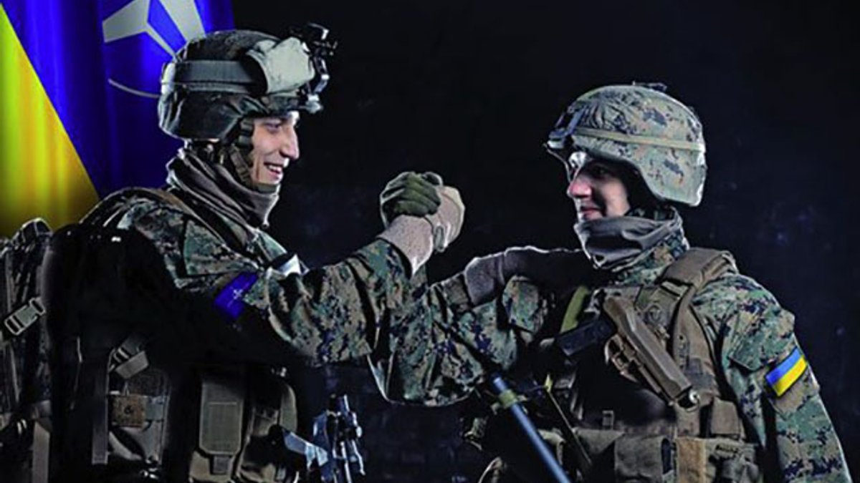
Нововведення в системі ЗСУ з 2014 року
Протягом останніх 4 років українська армія переходить на основні стандарти Альянсу. Наші військові систематично тренуються із солдатами іноземних країн, беруть участь у великих міжнародних навчаннях, зокрема під егідою НАТО. Згідно Державної програми розвитку Збройних Сил реформування української армії за зразком НАТО має завершитись до 2020 року.

Slide 20
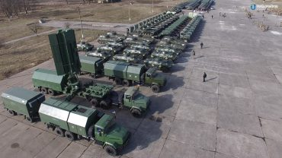
Нововведення в системі ЗСУ з 2014 року
Одна із найголовніших змін у ЗСУ – їхнє озброєння. Особливо значення має використання зброї вітчизняних оборонних підприємств. Так у 2017 році вітчизняні оборонні підприємства виготовили і передали ЗСУ понад 2000 одиниць озброєння. Серед найновіших розробок – БМП-У, БРЕМ "Лев", ПТРК "Стугн-П", БТР-4М, "Оплот-Т", ЗРК " Печора", РСЗВ "Вільха", ОТРК "Сапсан", БТР "Фантом", тощо.

Slide 21
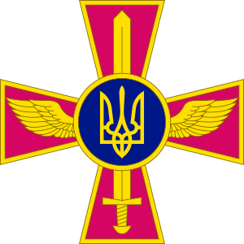
Нововведення в системі ЗСУ з 2014 року
З 2016 року Головне управління розвідки Збройних сил України отримало новий герб. На новій емблемі українських розвідників зображена сова, що тримає в лапах караючий меч, що пронизує територію Росії. Гасло українських розвідників написано латиною – "Sapiens dominabitur astris" ("Мудрий буде панувати над зірками"). Для фону нового герба Головного управління розвідки ЗСУ обрало кольори прапора України, а територію РФ, в яку впирається вістря меча, зафарбували сірим кольором.

Slide 22
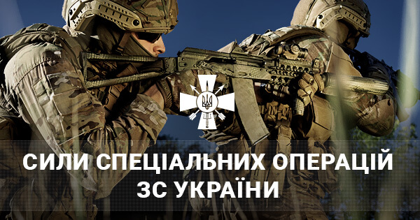
Нововведення в системі ЗСУ з 2014 року
5 січня 2016 року було створено новий підрозділ ЗСУ – Сили спеціальних операцій (ССО). Сили спеціальних операцій — це комплекс особливих заходів з залученням всіх видів розвідки та проведенням інформаційно-психологічних операцій задля досягнення єдиної мети –знищення ворога держави. Гаслом Сил спеціальних операцій ЗСУ, було обрано бойове гасло Святослава Хороброго — "Іду на ви!".

Slide 23
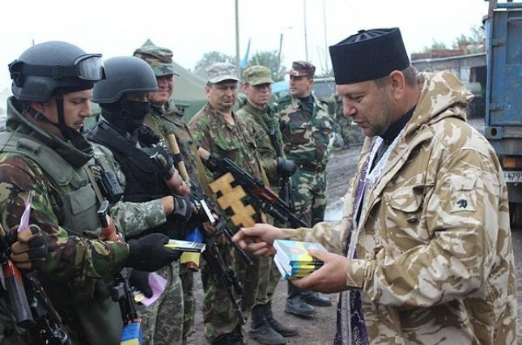
Нововведення в системі ЗСУ з 2014 року
Кабінетом Міністрів України 2 липня 2014 р. було видано розпорядження "Про службу військового духовенства (капеланську службу) у Збройних Силах, Національній гвардії та Державній прикордонній службі". Від 14 грудня 2016 року діє наказ № 685 міністра оборони, яким вводиться в дію Положення про службу військового духовенства.

Slide 24
Нововведення в системі ЗСУ з 2014 року
Станом на сьогодні створено 142 навчально-тренувальний центр сил спеціального призначення. У вересні 2018 року до центру на випробування надійшли полегшені бронежилети й нові балістині шоломи від UaRms, НВП "Темп-3000" та "ДІСІ". На базі центру планується створення навчального комплексу з підземними інженерними комунікаціями для підготовки спецпризначенців. Новий навчальний комплекс буде використовуватися для практичного відпрацювання тактики дій, стрілецької та спеціальної підготовки бійців ССпО в умовах обмеженого простору.
Однією з новацій у системі тренування українських військ є застосування підготовки штабів рівня батальйон-бригада з використанням сучасних засобів імітації бойових дій та програмного забезпечення типу JCATS.

Slide 25
Знання - настільки дорогоцінна річ, що їх варто здобувати з будь-якого джерела; адже чим більше знаєш, тим більше можеш.

